Slide 2
El grupo surge…..

Slide 3
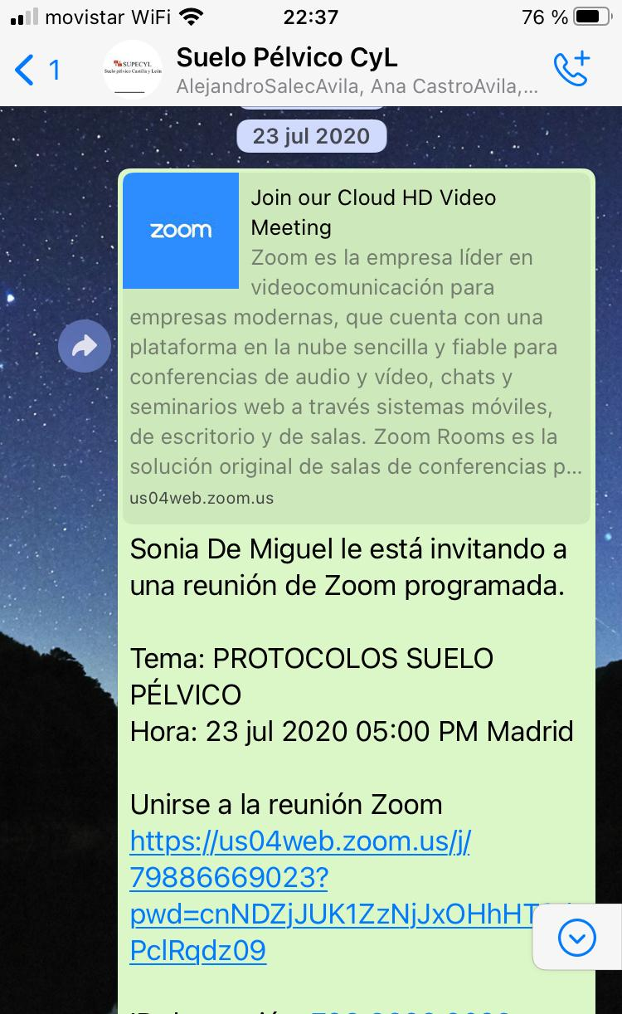
comunicación
9 de Febrero 2020

Slide 4
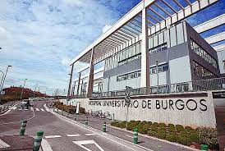
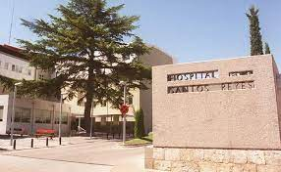
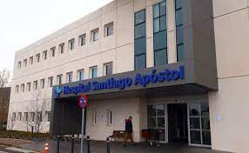
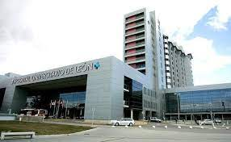
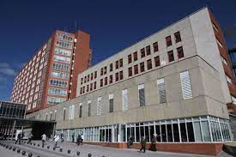
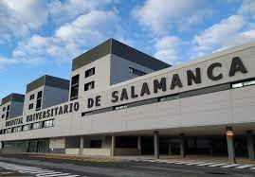
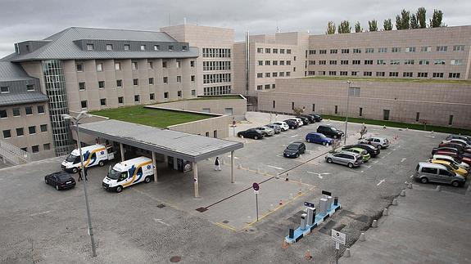
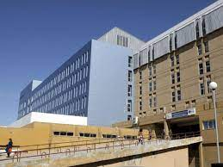
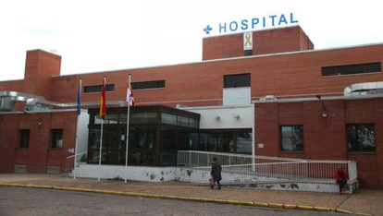
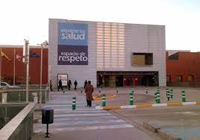
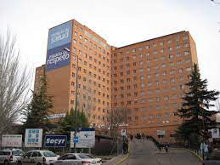
Gracias a la unión de ……..

Slide 5
Objetivos supecyl
Enfoque homogéneo de la patología de Suelo Pélvico en la Comunidad
Protocolos de trabajo comunes
Asegurar tratamiento básico de las patologías
Comité de evaluación de casos complejos
Posibilidad de derivación entre Centros
Propuesta de mejora de los protocolos
Aval científico de la SOGICyL
Notes:
Comité de evaluación reunión telemática cada 2 meses, a elegir un día de la primera semana del mes, para la discusión de casos complejos, que previamente que han mostrado a los compañeros para poder hacer la evaluación con la paciente bien estudiada.

Slide 6
Se crean protocolos
POP compartimento anterior
Burgos y Aranda de Duero
POP compartimento medio
Salamanca
OASIS
León y HRH Valladolid
Dolor pélvico crónico
Medina del Campo, Palencia y HCU Valladolid
IUE
Ávila
IUU y SGM
Miranda de Ebro

Slide 7
Estructura común protocolos
Título
Fecha de elaboración
Autores
Conflicto de intereses
Introducción y Definición
Objetivos
Ámbito de aplicación
Población diana
Protocolo
Evaluación
Bibliografía
Ámbito de aplicación
Todos los documentos desarrollados por el grupo de trabajo sobre Suelo Pélvico de Castilla y León (SUPECYL) tendrán su ámbito de aplicación dentro del territorio de la Comunidad de Castilla y León. Siendo los encargados de su ejecución las Unidades de Suelo Pélvico (en caso de que estén formadas) o aquellos profesionales responsables de las patologías de suelo pélvico de cada centro sanitario.

Slide 8
Notes:
1. Eliminar o minimizar los factores de riesgo de la paciente.
2. Intervencionismo en los estilos de vida (reducir peso, evitar estreñimiento, tabaquismo, no coger cargas pesadas).
3. Tratamiento hormonal con estrógenos locales en la atrofia genital, si es posible y no hay contraindicación.
4. Recomendar ejercicios de rehabilitación del suelo pélvico: no modificarán el prolapso, pero mejoran la calidad de vida reduciendo los síntomas, previenen el deterioro posterior, enlentecen el progreso del cistocele y mejoran las condiciones locales en caso de futura cirugía.
5. Uso de pesarios vaginales. Es el principal tratamiento conservador del POP.

Slide 10
Clasificación de Sultán
Prevención
Grado 3a: < 50% del espesor del esfínter anal externo (EAS).
Grado 3b: > 50% del espesor EAS.
Grado 3c: además del EAS se afecta al esfínter anal interno (IAS).
Grado 4: afecta el esfínter anal y la mucosa ano rectal.
Uso restringido de episiotomía.
En caso de precisarse: mediolateral o lateral, debiendo evitarse la media.
Partos instrumentales: uso liberal de episiotomía mediolateral o lateral.
Incisión con ángulo a 60º de la línea media cuando el periné está distendido.
Notes:
Las lesiones obstétricas del esfínter anal(OASIS) se definen como cualquier lesión del periné consecuencia de un parto vaginal que afecte a la integridad parcial o total de cualquiera de los dos músculos esfínter del ano, pudiendo o no afectar a la mucosa anal. Se corresponden con desgarros perineales de tercer y cuarto grado según la clasificación descrita por Sultan.

Slide 11
Asesoramiento tras antecedente OASIS
Reparación quirúrgica
Asintomáticas y sin alteración en ecografía y manometría ano-rectal: opción de parto vaginal.
Sintomáticas o con ecografía y/o manometría anormal: cesárea electiva.
Si desgarro 4º grado o reparación secundaria del esfínter anal: cesárea electiva.
EAS, dos técnicas de sutura: término-terminal o solapamiento; resultados similares en cuanto a continencia.
EAI: técnica termino-terminal.
Desgarros de 4º grado. Iniciar la reparación con la sutura de la mucosa rectal. Puntos sueltos o sutura continua intramucosa.

Slide 12
Tras la anamnesis se intenta clasificar los síntomas sugestivos de cinco etiologías comunes:
• dolor pélvico musculoesquelético/dolor del suelo pélvico (Síndrome de dolor miofascial)
• síndrome del intestino irritable
• síndrome de dolor vesical/cistitis intersticial
• dolor uterino crónico (leiomioma, endometriosis, adenomiosis)
• neuropatía periférica
Notes:
El DPC es un dolor no cíclico percibido en el área pélvica durante al menos 3-6 meses.

Slide 13
Neuropatía del nervio pudendo
Criterios diagnósticos de Nantes
Notes:
Criterios diagnósticos de Nantes: El paciente ha de presentar todos los criterios de inclusión y ninguno de los de exclusión. Están pendientes de validación

Slide 14
Notes:
ICIQ-SF: es un cuestionario que identifica a las personas con incontinencia de orina y el impacto en la calidad de vida. suma las puntuaciones de las preguntas 1+2+3. Se considera diagnóstico de IU cualquier puntuación superior a cero
Test de gravedad de Sandvick: gradúa la severidad de la incontinencia en: 1-2 leve, 3-6 moderada, 8-9 grave, 10-12 muy grave

Slide 16
Algoritmo tratamiento SGM
Notes:
El dco del SGU se basa en la presencia de al menos dos síntomas o un signo y un síntoma debidos al déficit hormonal que no se justifiquen por otras causas. Es fundamentalmente clínico y se basa en la anamnesis y la exploración física.
La Asociación Española de Menopausia (AEM) redactó en octubre 2019 un “Informe de Posicionamiento Terapéutico de Prasterona” donde dice que debido a su modesta eficacia, a una seguridad a largo plazo dudosa (alteraciones citología vaginal) y a la existencia de alternativas terapéuticas con eficacia y seguridad conocidas, “no se ha identificado un lugar en la terapéutica actual para prasterona”.
Ospemifeno: tratamiento no hormonal, es un modulador selectivo de receptores estrogénicos (SERM) de administración oral diaria. Es el único que tiene indicación en mujeres con antecedentes de cáncer de mama que ya han finalizado el tratamiento adyuvante.

Slide 17
próximos protocolos a desarrollar
POP compartimento posterior
ITU

Slide 18
Propuestas de mejora en la comunicación y difusión
Crear grupo de whatsapp con un representante de cada Hospital, que haga la función de intermediario con el resto de sus compañeros.
Crear una web propia del grupo SUPECYL.
Acreditación como Grupo de Trabajo reconocido por parte de Sacyl

Slide 19
IR JUNTOS ES COMENZAR,
MANTENERSE JUNTOS ES PROGRESAR,
TRABAJAR JUNTOS ES TRIUNFAR.

